Slide 1


Auszeichnungsveranstaltung der Zukunftsschulen
 | Karl-Martin Ricker Partner der Zukunftsschule.SH (e.V.)“
Wie können wir mehr Bildung für nachhaltige Entwicklung an unseren Schulen etablieren?
Notes:
Herzlichen Dank für die Einladung zu dieser Auszeichnungsveranstaltung.
Ich freue mich, dass so viele Projekte hier in den Kreisen und in der Stadt Flensburg ausgezeichnet werden.
Fünf Schritte können Bildung für nachhaltige Entwicklung an unseren Schulen noch intensiver etablieren.

Slide 2
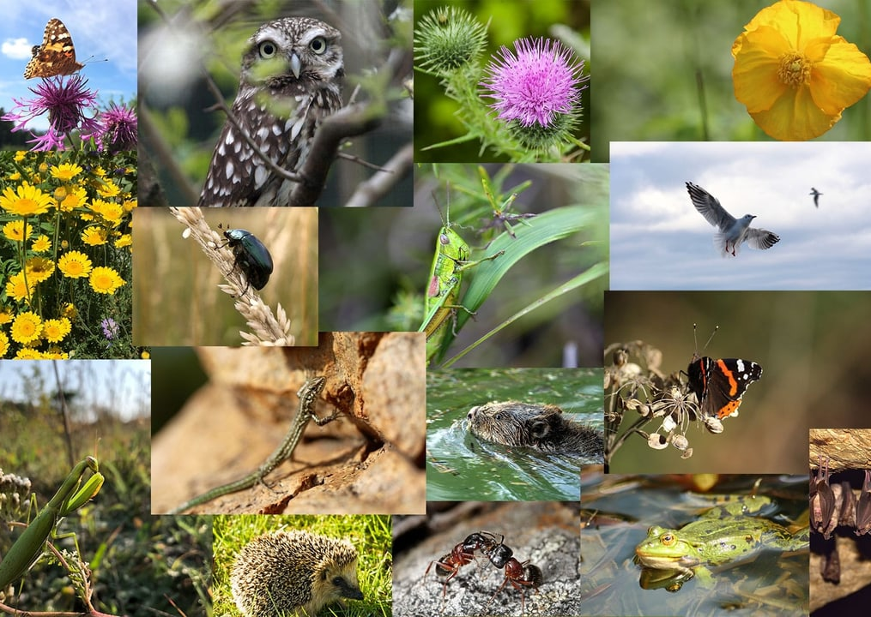
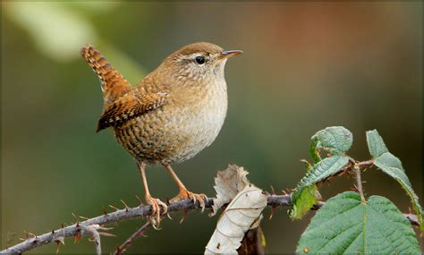

Bildungsinitiative
Artenvielfalt
auf dem Schulgelände
Vom Wissen zum Handeln
2026-2027
Gefördertes Projekt von
Alle Bilder KI-generiert

Slide 3

Zielgruppe
Der Verein Partner der Zukunftsschule.SH bietet den Zukunftsschulen dieses Projekt an.
Präsentation auch im IQSH-Fachportal:
BNE – Biologie - Naturwissenschaften

Slide 4
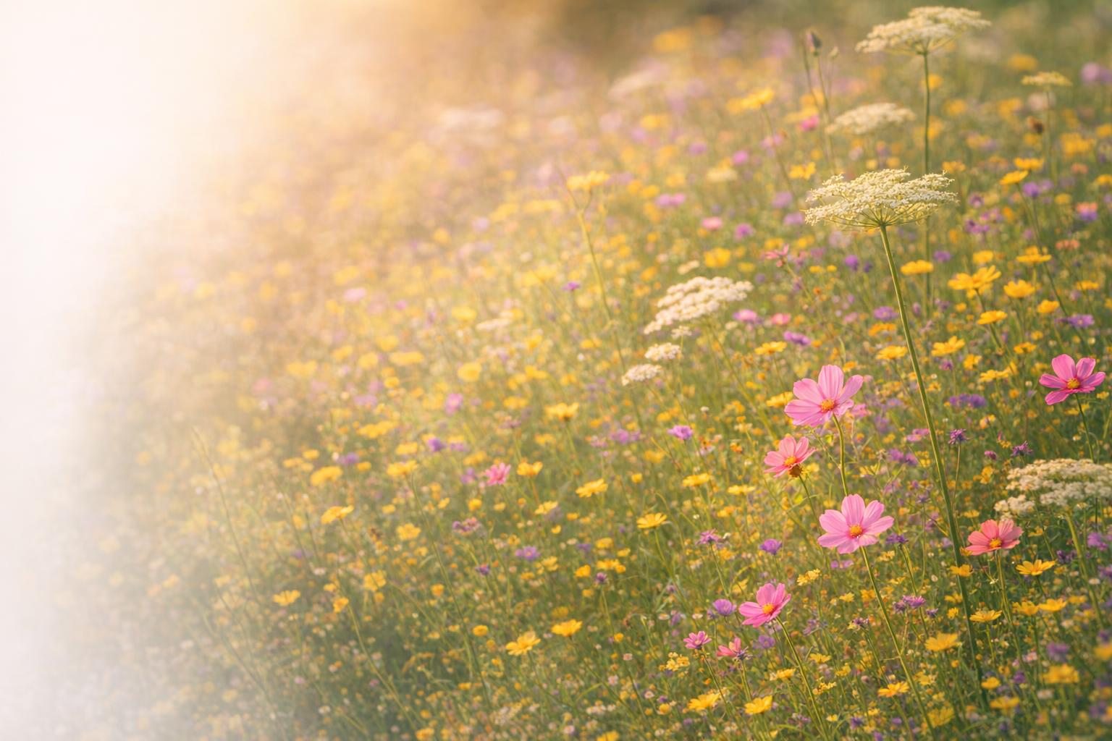
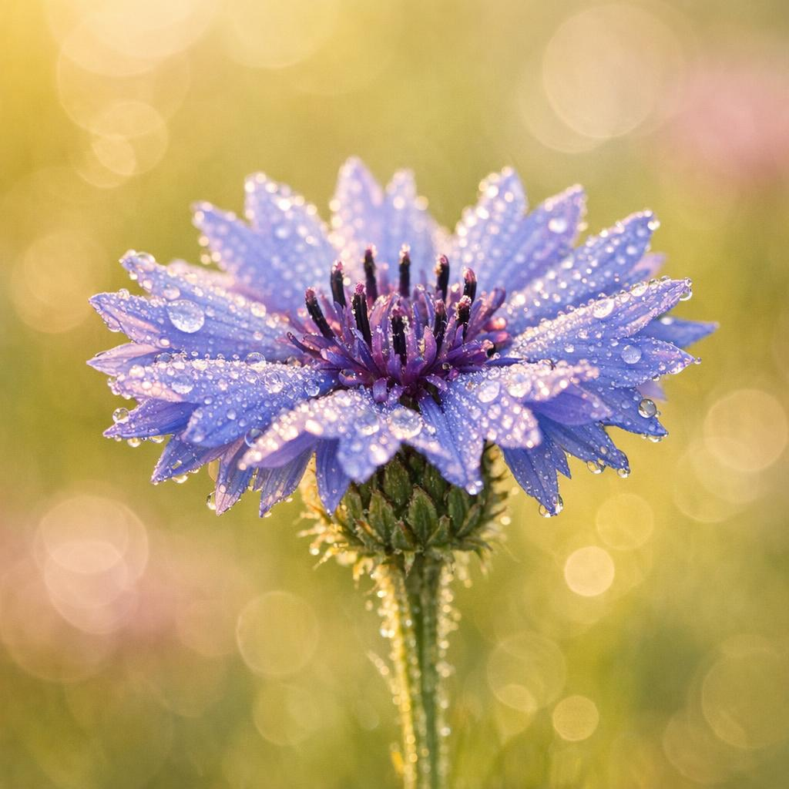
Ziele
Förderung der Artenkenntnis
und des Verständnisses für ökologische Zusammenhänge
Förderung der Artenvielfalt
auf dem Schulgelände

Slide 5

Unverbindliche Voranmeldung
Wenn Sie planen, an der Bildungsinitiative teilzunehmen, dann informieren Sie den Verein Partner der Zukunftsschulen SH bitte im Frühjahr 2026 unverbindlich.
Dann erhalten Sie weiterhin aktuelle Informationen und Einladungen, zum Beispiel zur Online-Fortbildung von der Blütenmeer-GmbH.
E-Mail an: rickerkarlmartin@gmail.com

Slide 6
Mögliche Kooperationspartner
Zusammenarbeit mit Experten und Verantwortlichen für das Schulgelände vereinbaren.
Zum Beispiel:
- Elternvertreter,
- Schülervertretung,
- Hausmeister, Bauhof, Umweltamt
- Naturschutzverbände, Imkerverein,
- regionale Sparkassenstiftung, ...

Slide 7
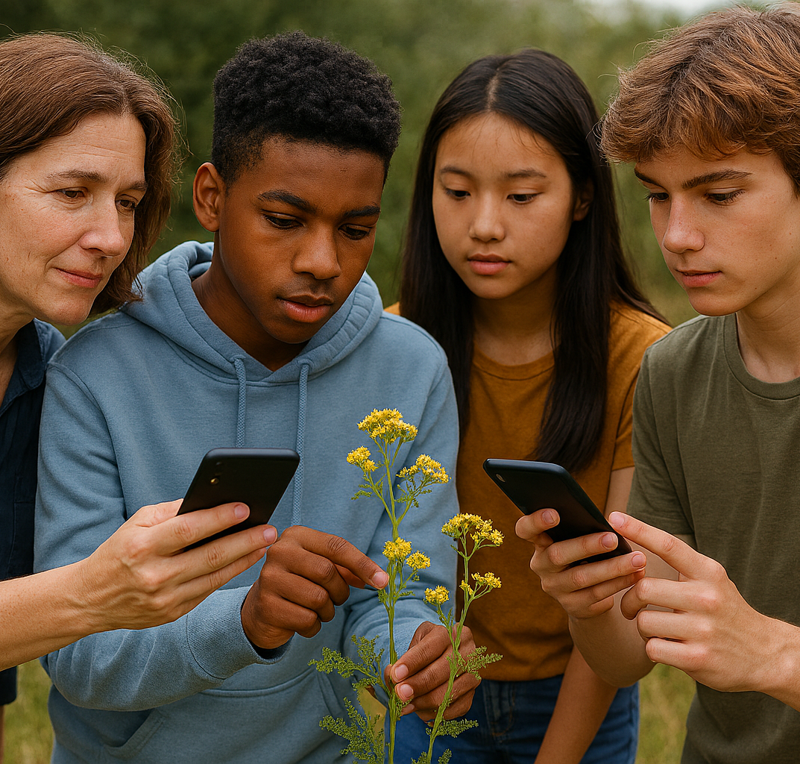
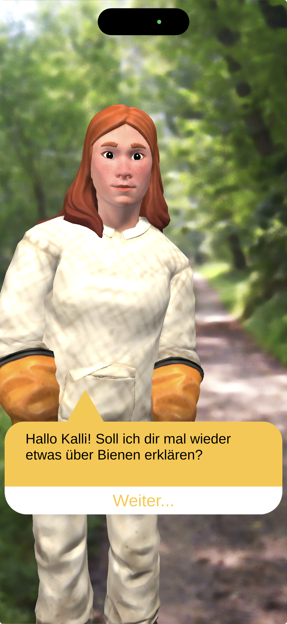
Bestandsaufnahme auf dem Schulgelände
Nutzung der App „BeeActive“
zur Bestimmung heimischer Wildpflanzen:
Im Mai
Vor den Sommerferien
Nach den Sommerferien

Slide 8
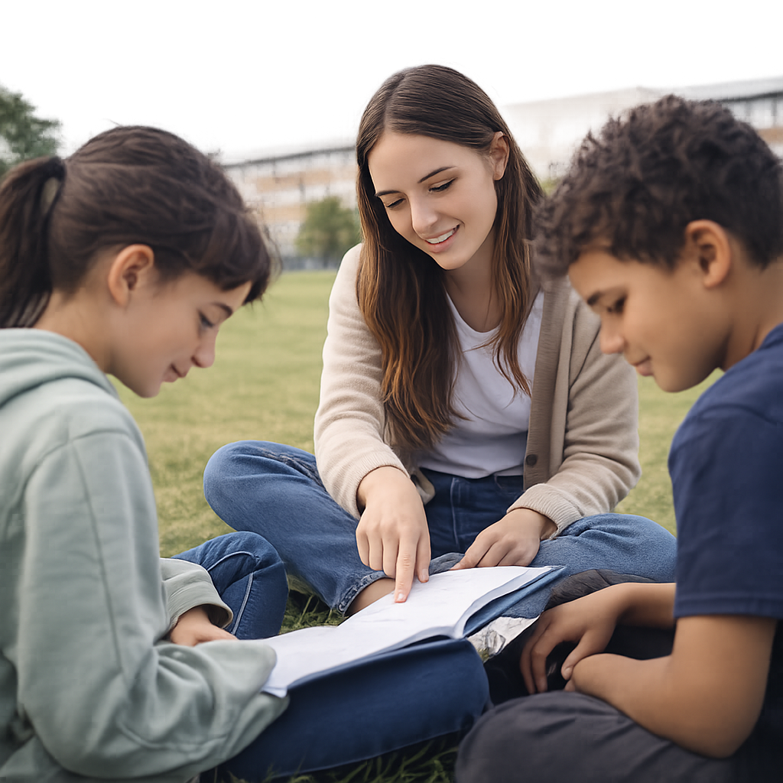
Wissenschaftliche und logistische Begleitung
durch Studierende der Biologie der Uni Flensburg
Bachelor- oder Masterarbeit
Projektunterstützung

Slide 9
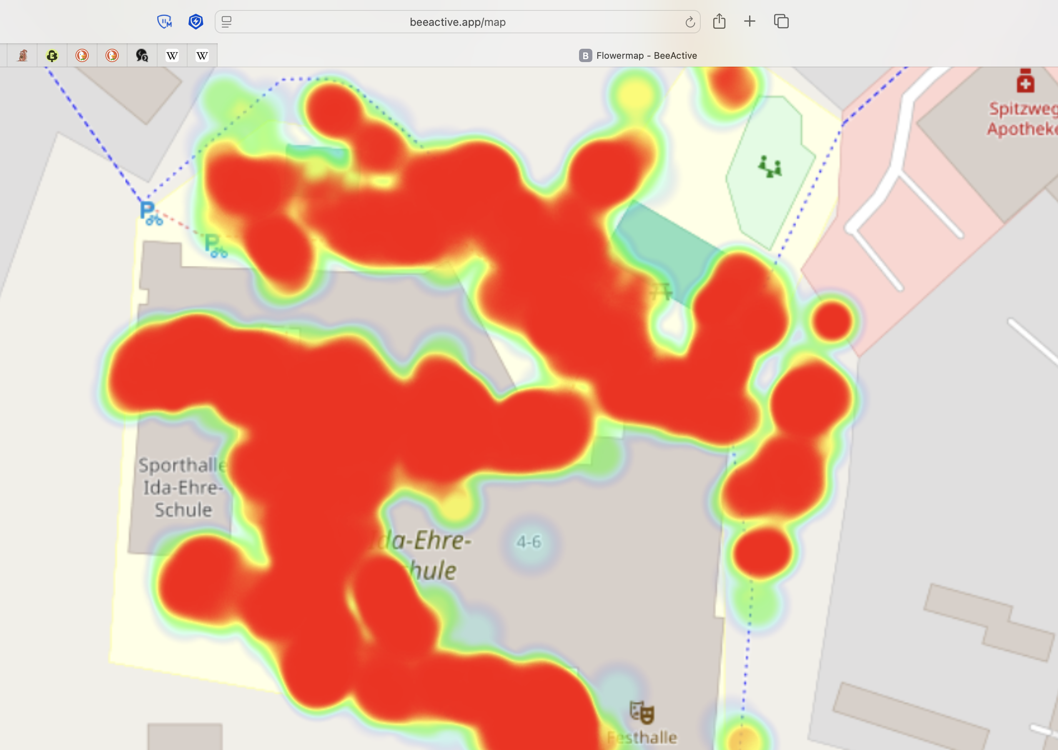
Auswertung
Analyse der gefundenen Arten und ihrer Lebensräume
anhand der Daten auf der Blühkarte von „BeeActive“ im Internet
unter Einbeziehung der außerschulischen Experten
https://beeactive.app/map

Slide 10
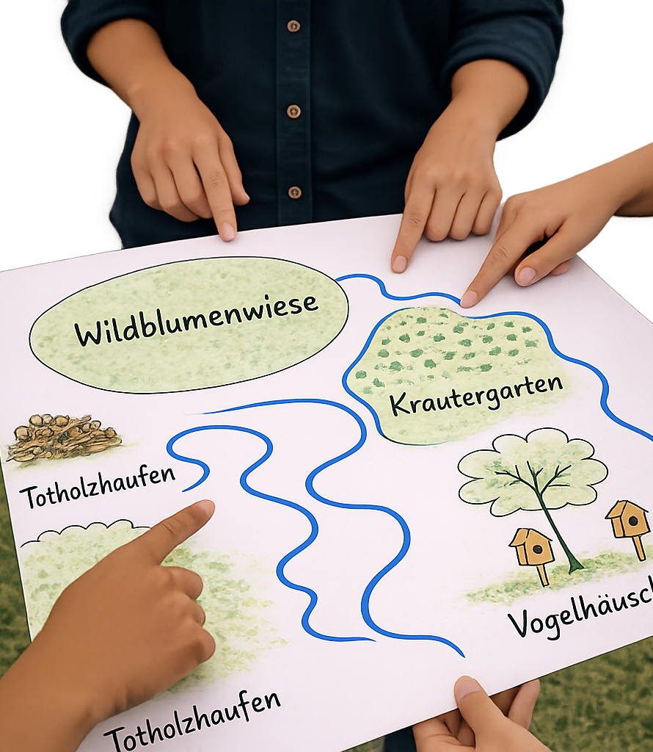
Projektplanung nach den Sommerferien
Zusammen mit außerschulischen ExpertInnen:
Wo lohnt es sich, auf dem Schulgelände die Artenvielfalt
der Pflanzen zu verbessern?
Gibt es andere Ideen zur Förderung der Artenvielfalt?
Was brauchen wir dafür?
Wie gehen wir vor?
Wer übernimmt wann welche Aufgaben?
Einreichung der Projektplanung
beim Vorstand des Vereins Partner der Zukunftsschulen im September 2026
Vogelhäuschen
Vogelhäuschen

Slide 11
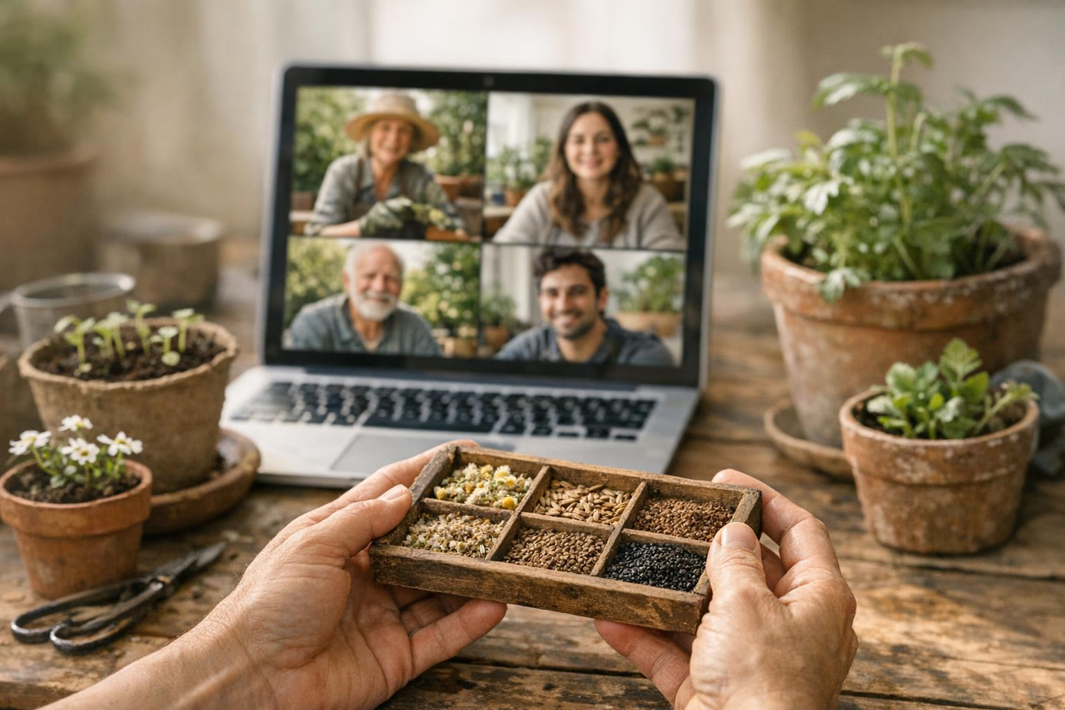
Online-Beratung Ende August
Herr Heigelmann von der Blütenmeer GmbH
bietet nach den Sommerferien eine
Online-Beratung für richtige Aussaat und
das Anpflanzen von Wildkräutern an.
Der Termin wird rechtzeitig bekannt gegeben.

Slide 12
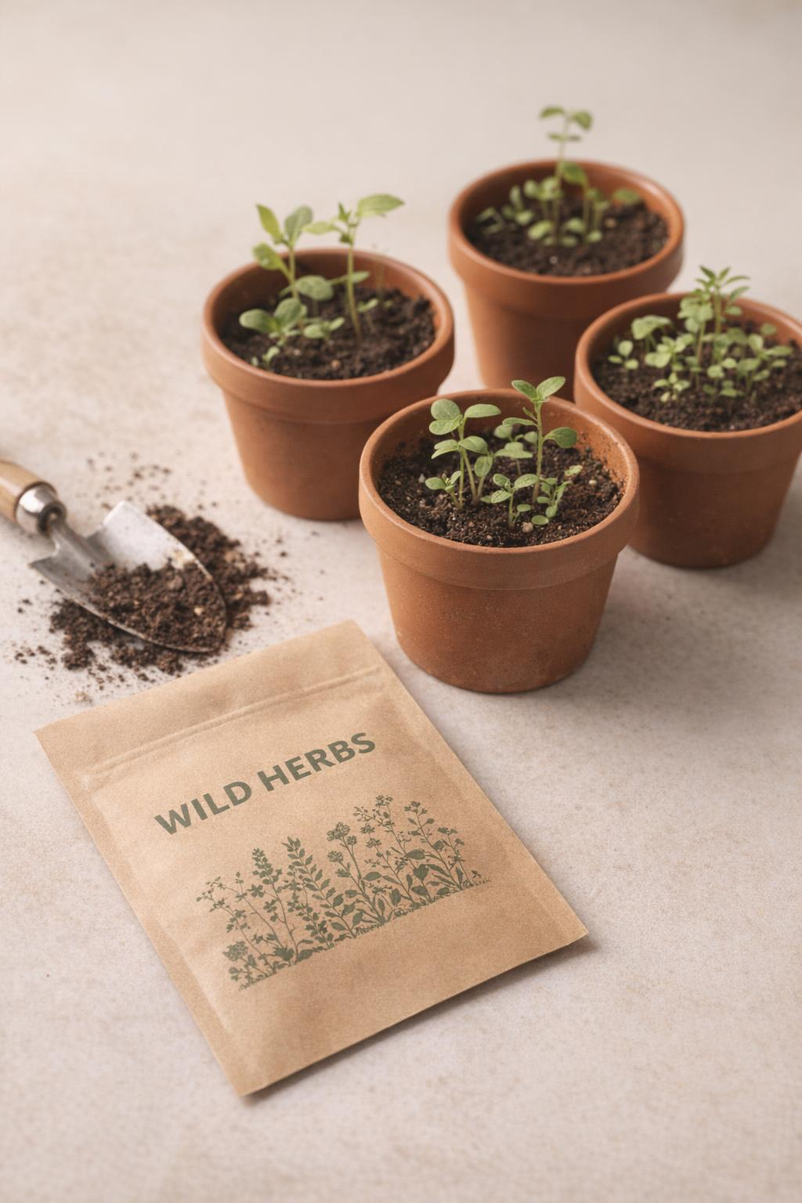
Saatgut und Setzlinge an regionalen Verteilzentren abholen oder per Post bekommen.
Herbst 2026: Ihr könnt für euer Projekt vom Verein Partner der Zukunftsschulen.SH Saatgut und Pflänzchen bekommen.
Oder ihr bestellt selbst passendes Material,
Wildblumen

Slide 13
Alternative Adressen für Saatgut
Fa. Rieger Hoffmann (Wildkräuter)
https://www.rieger-hofmann.de/sortiment-shop/mischungen.html
Büchereizentrale Schleswig-Holstein (Saatgut für alte Gemüsesorten)
https://www.bibliotheken-sh.de/projekte-bestaende/mobile-saatgutbibliothek-schleswig-holstein
Regionale GaLaBau-Betriebe (z.B. heimische Sträucher ...)

Slide 14
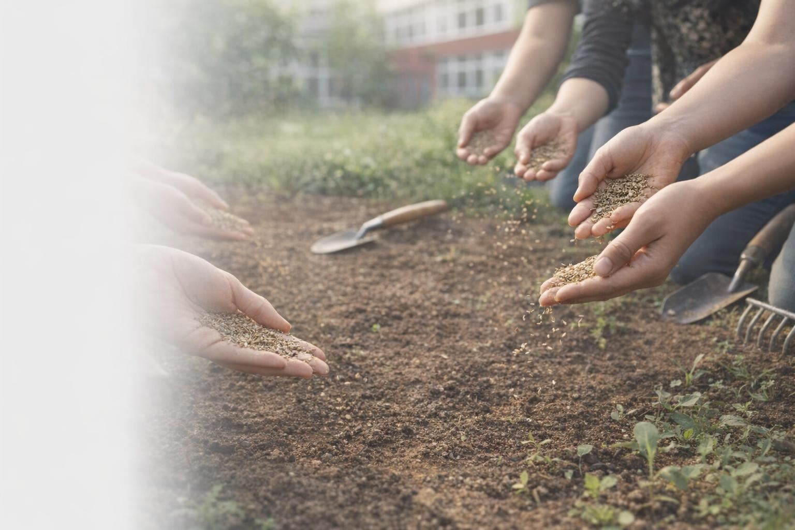
Realisierung des Projekts
Praktische Umsetzung des Projekts
Aussaat, Pflanzung ...
Nistkästen für Vögel, Fledermäuse
Lebensinseln
...
Dokumentation des Projekt-Verlaufs:
Fotos, Kurzvideo, Plakat, Erfahrungsbericht ...

Slide 15
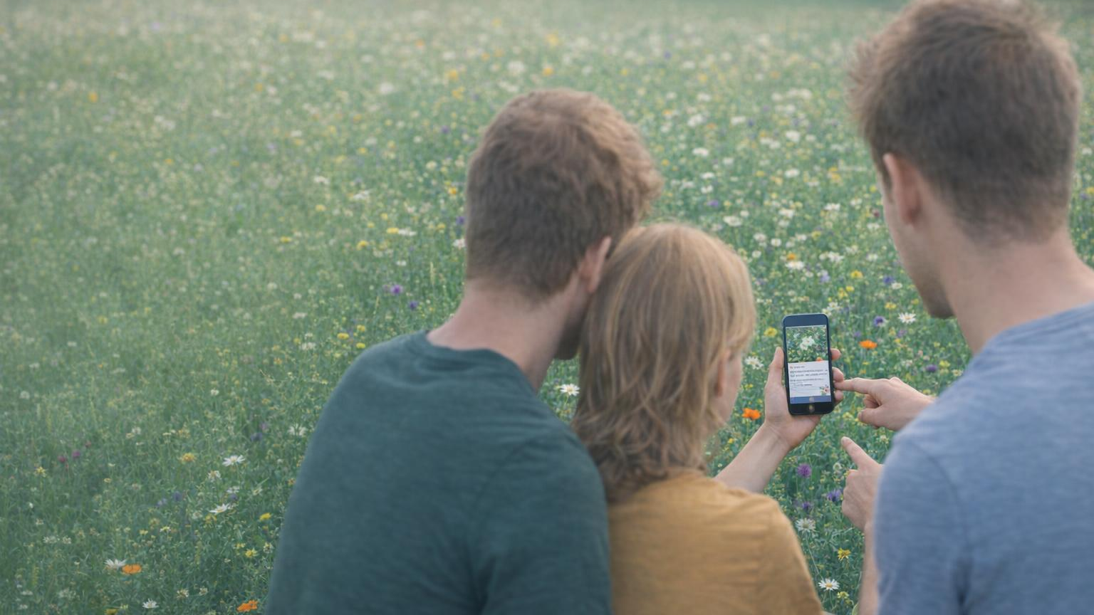
Analyse im Frühjahr 2027
Konnten wir die Artenvielfalt verbessern?
Welche Arten sind neu hinzugekommen?
Wie organisieren wir die künftige Pflege?
Dokumentation der ersten Ergebnisse:
Fotos, Kurzvideo, Artenliste …

Slide 16
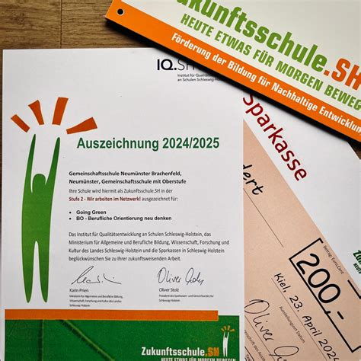
Präsentation und Auszeichnung im Juni 2027
2027/28
Auf den regionalen Auszeichnungsveranstaltungen der Zukunftsschulen.

